Slide 1

2
اليوم /
التاريخ/
المادة /
الصف /
معلمة المادة / مباركة الزبيدي

Slide 2
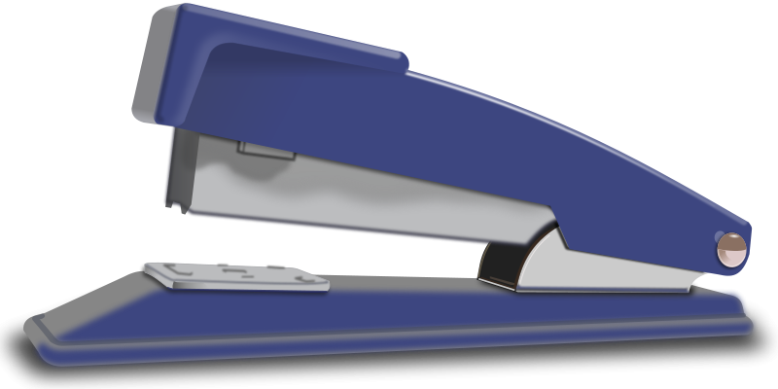
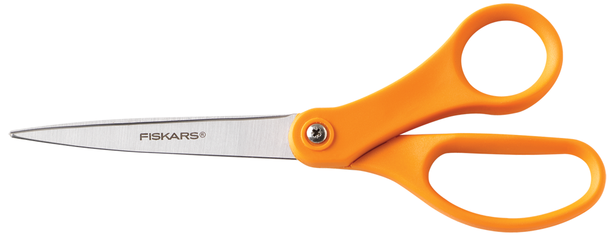
مراجعة ما سبق
قيس أطوال الأشكال الآتية مستعملا وحدة قياس مناسبة :
وحدة القياس:........................
القياس :..................... تقريباً.
وحدة القياس:........................
القياس :..................... تقريباً.

Slide 3
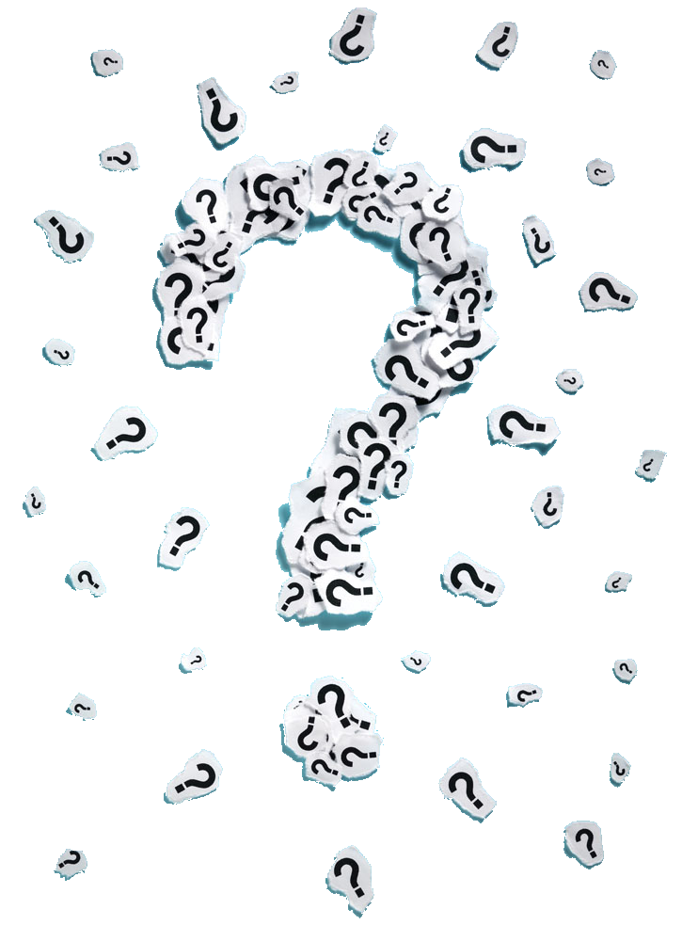
درس اليوم
أحل المسألة ( أخمن و أتحقق )
فكرة الدرس/
أحل المسألة بالتخمين والتحقق

Slide 4
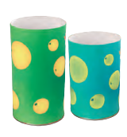
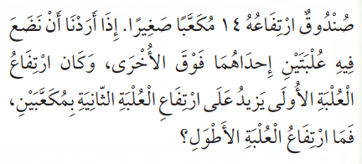
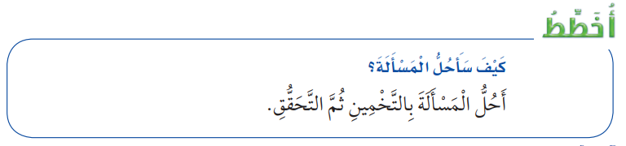
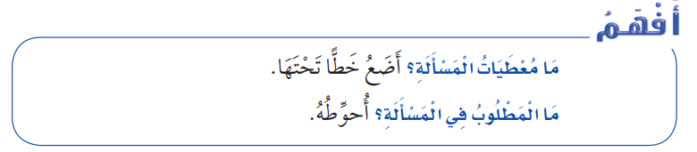
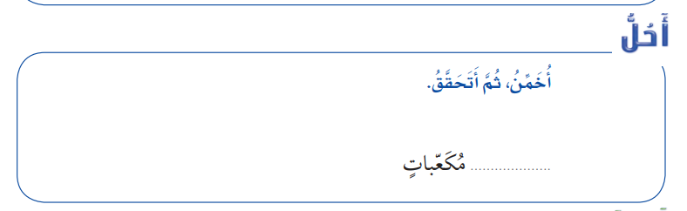
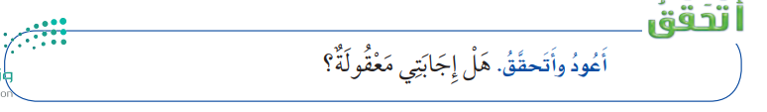
هل ارتفاع العلبة الأولى
يزيد على ارتفاع العلبة الثانية بمكعبين ؟
هل ارتفاع العلبة الأولى
يزيد على ارتفاع العلبة الثانية بمكعبين ؟
14
✓
14
7
7
6
8
لا متساوين
نعم
8 مكعبات
نعم

Slide 5
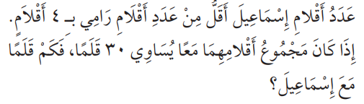

أحل المسألة بالتخمين والتحقق :
أحاول
هل عدد أقلام إسماعيل أقل
من عدد أقلام رامي ؟
أقلام اسماعيل | أقلام رامي | مجموعهما
نعم
لا
لا
30
15
15
30
16
14
13 قلما
30
17
✓
13
نعم

Slide 6
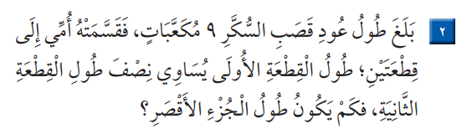
أحل المسألة بالتخمين والتحقق :
أحاول
هل طول القطعة الأولى يساوي
نصف طول القطعة الثانية ؟
نعم
9
=
6
+
3
3 مكعبات
نعم

Slide 7
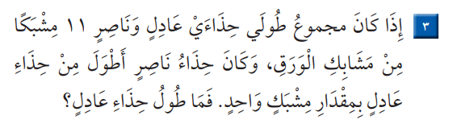
أحل المسألة بالتخمين والتحقق :
أحاول
هل طول حذاء ناصر أطول
من حذاء عادل بمقدار مشبك واحد؟
نعم
11
=
5
+
6
5 مشابك
نعم

Slide 8
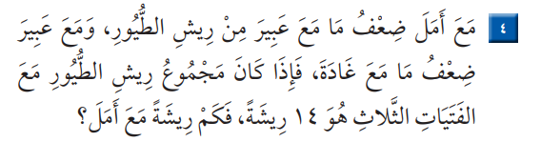
أحل المسألة بالتخمين والتحقق :
أحاول
14
=
2
+
4
+
8
8 ريشات
نعم

Slide 9
الواجب
الواجب في منصة مدرستي

